Slide 1
May & June 2020

Slide 2
獲得最高至
$20,000 美元
額外現金獎勵
全球獎勵計劃活動時間
美東時間 2020年4月30日晚上11:59 至 2020年6月30日晚上11:59
合格
經銷商
250 PGV
$75 美元
翡翠級
經銷商
750 PGV
$200 美元
珍珠級
經銷商
2,500 PGV
$800 美元
藍寶石級
經銷商
4,500 PGV
$1,500 美元
藍寶石25級
經銷商
10,000 PGV
$3,000 美元
藍寶石50級
經銷商
15,000 PGV
$4,000 美元
星光藍寶石級
Executive
25,000 PGV
$6,000 美元
紅寶石級
總裁經銷商
75,000 PGV
$10,000 美元
綠寶石級
總裁經銷商
175,000 PGV
$15,000 美元
鑽石級
總裁經銷商
350,000 PGV
$20,000 USD
詳情請參閱獎勵計劃規則說明

Slide 3
從合格經銷商至鑽石級總裁經銷商 獲得一次獎勵收入
4
3
達成 藍寶石級經銷商
累積 4,500 PGV
2
達成 珍珠級經銷商
累積 2,500 PGV
1
達成 翡翠級經銷商
累積 750 PGV
$1,500 美元
達成 合格經銷商
累積 250 PGV
$800 美元
解鎖
三級管理收入
$200 美元
解鎖
二級管理收入
$75 美元
解鎖
一級管理收入

Slide 4
從合格經銷商至鑽石級總裁經銷商 獲得一次獎勵收入
7
6
達成 星光藍寶石級經銷商
獲得 100 消費紅利 (cycle)
累積 25,000 PGV
達成 藍寶石50級經銷商
獲得 50 消費紅利 (cycle)
累積 15,000 PGV
5
達成 藍寶石25級經銷商
獲得 25 消費紅利 (cycle)
累積 10,000 PGV
$6,000* 美元
$4,000* 美元
解鎖
三級管理收入
$3,000 美元
解鎖
三級管理收入
解鎖
三級管理收入
*50% 獎金規則：如果於近兩年內的任一獎勵活動中曾獲得累計$6,000美元或以上獎金，如重新合格藍寶石50級或以上級別資格，則可獲得符合條件獎金的50%。

Slide 5
從合格經銷商至鑽石級總裁經銷商 獲得一次獎勵收入
10
9
達成 鑽石級總裁經銷商
累積 350,000 PGV
達成 綠寶石級總裁經銷商
累積 175,000 PGV
8
達成 紅寶石級總裁經銷商
累積 75,000 PGV
$20,000* 美元
$15,000* 美元
解鎖
六級管理收入
$10,000* 美元
解鎖
五級管理收入
解鎖
四級管理收入
*50% 獎金規則：如果於近兩年內的任一獎勵活動中曾獲得累計$6,000美元或以上獎金，如重新合格藍寶石50級或以上級別資格，則可獲得符合條件獎金的50%。

Slide 6
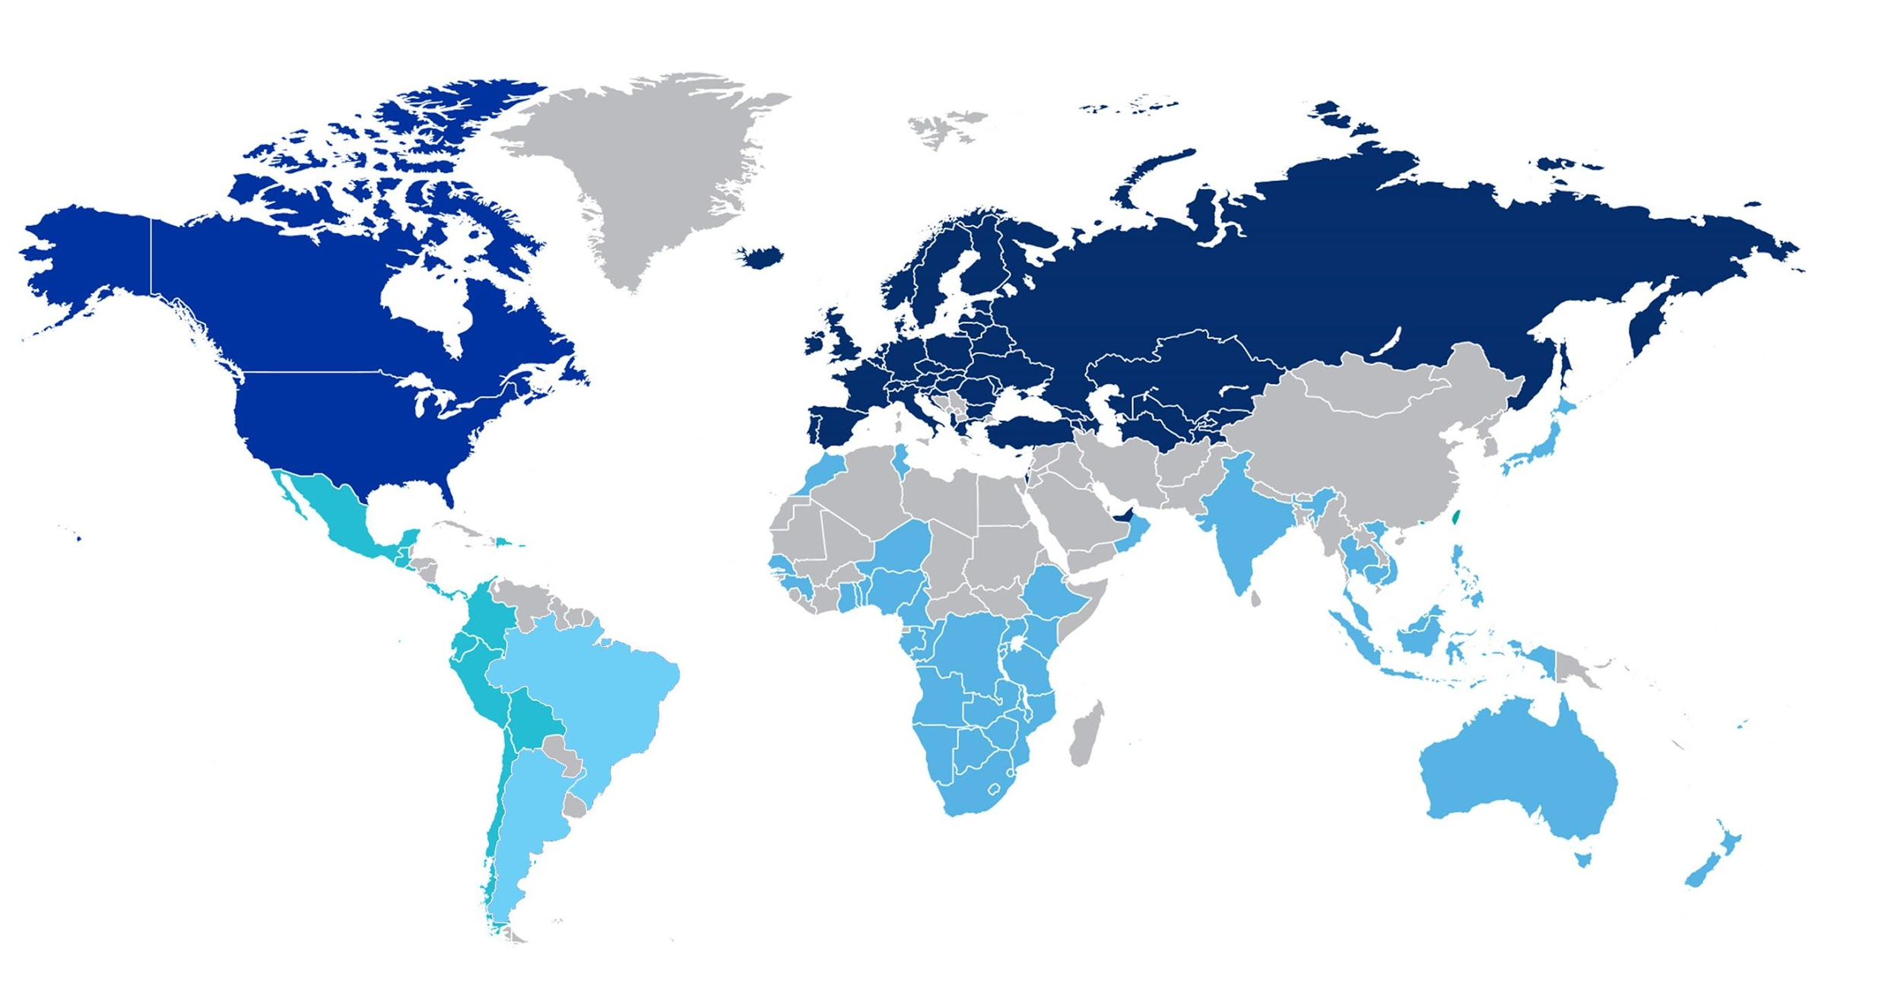
璀鑽新視界全球獎勵計劃
美東時間 2020年4月30日晚上11:59 至 2020年6月30日晚上11:59
北美地區
歐洲 與
中東地區
大中華區
拉丁美洲地區
巴西
亞太
與 非洲地區
阿根廷
2020年5月至6月

Slide 7
“獎酬” 級別 無論您曾經達成的最高級別為何， 您都可以從目前的獎金支付級別開始計算。 | 2020年 獎勵活動時間 | 累積新產生的 個人團隊消費積分 | 新晉升的 全額獎金 | 重新合格的部份獎金
合格經銷商 | 五月 & 六月 | 250 | $75 美元 | 全額獎金
翡翠級經銷商 | 五月 & 六月 | 750 | $200 美元 | 全額獎金
珍珠級經銷商 | 五月 & 六月 | 2,500 | $800 美元 | 全額獎金
藍寶石級經銷商 | 五月 & 六月 | 4,500 | $1,500 美元 | 全額獎金
藍寶石25級經銷商 | 五月 & 六月 | 10,000 | $3,000 美元 | 全額獎金
藍寶石50級經銷商 | 五月 & 六月 | 15,000 | $4,000 美元 | $2,000 美元
星光藍寶石級經銷商 | 五月 & 六月 | 25,000 | $6,000 美元 | $3,000 美元
獎勵計劃達成條件和獎金支付規則：在活動期間，經銷商可以通過晉升更高級別及獲得新產生的個人團隊消費積分來獲得最高獎金。詳細資訊請參閱活動規則。
*50% 獎金規則：如果於近兩年內的任一獎勵活動中曾獲得累計$6,000美元或以上獎金，如重新合格藍寶石50級或以上級別資格，則可獲得符合條件獎金的50%。

Slide 8
“獎酬” 級別 無論您曾經達成的最高級別為何， 您都可以從目前的獎金支付級別開始計算。 | 2020年 獎勵活動時間 | 累積新產生的 個人團隊消費積分 | 新晉升的 全額獎金 | 重新合格的部份獎金
紅寶石級總裁經銷商 | 五月 & 六月 | 75,000 | $10,000 美元 | $5,000 美元
綠寶石級總裁經銷商 | 五月 & 六月 | 175,000 | $15,000 美元 | $7,500 美元
鑽石級總裁經銷商 | 五月 & 六月 | 350,000 | $20,000 美元 | $10,000 美元
獎勵計劃達成條件和獎金支付規則：在活動期間，經銷商可以通過晉升更高級別及獲得新產生的個人團隊消費積分來獲得最高獎金。詳細資訊請參閱活動規則。
*50% 獎金規則：如果於近兩年內的任一獎勵活動中曾獲得累計$6,000美元或以上獎金，如重新合格藍寶石50級或以上級別資格，則可獲得符合條件獎金的50%。

Slide 9
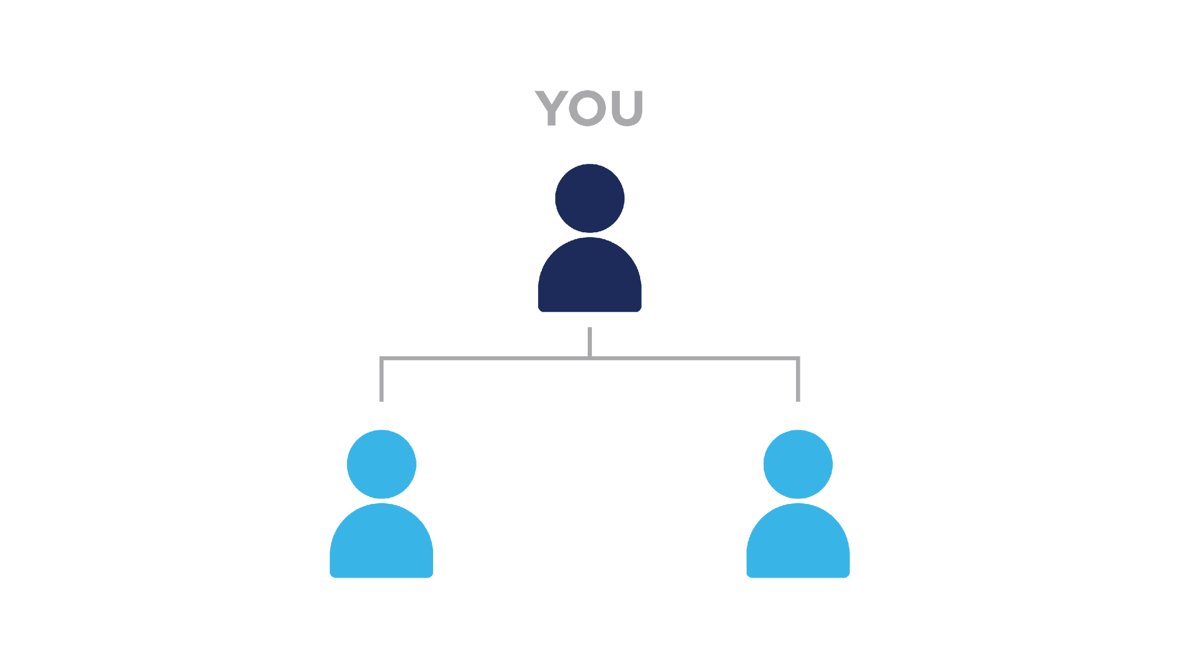
成功晉升為合格經銷商級別
累積個人團隊消費總積分達到250 PGV
可獲得$75美元的獎勵
晉升合格經銷商，您需要：
在您的左右區各直接推薦一位經銷商 並至少購買100積分的產品或加盟套餐，且保持活躍狀態。

Slide 10
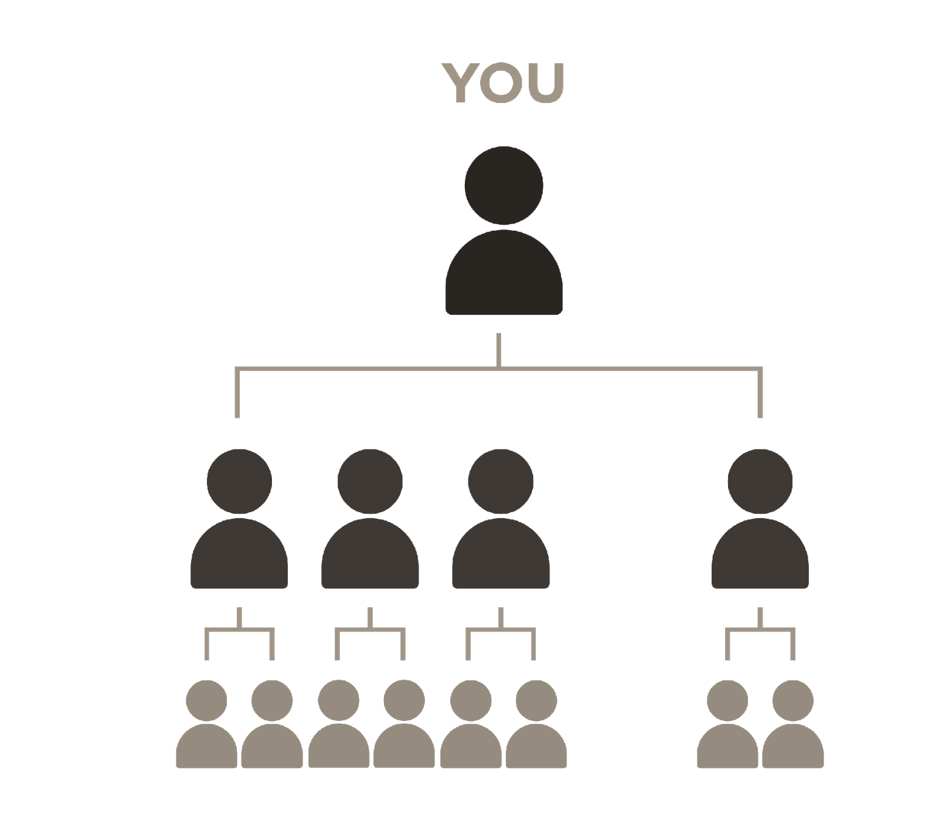
成功晉升為翡翠級經銷商級別
累積個人團隊消費總積分達到750 PGV
可獲得$200美元的獎勵
晉升翡翠級經銷商，您需要： 直接推薦4位合格經銷商
(任一區至少1位*)
或
直接推薦8位經銷商
(任一區至少3位*)
*加拿大會籍與印度會籍經銷商，請參考財務獎勵計劃

Slide 11
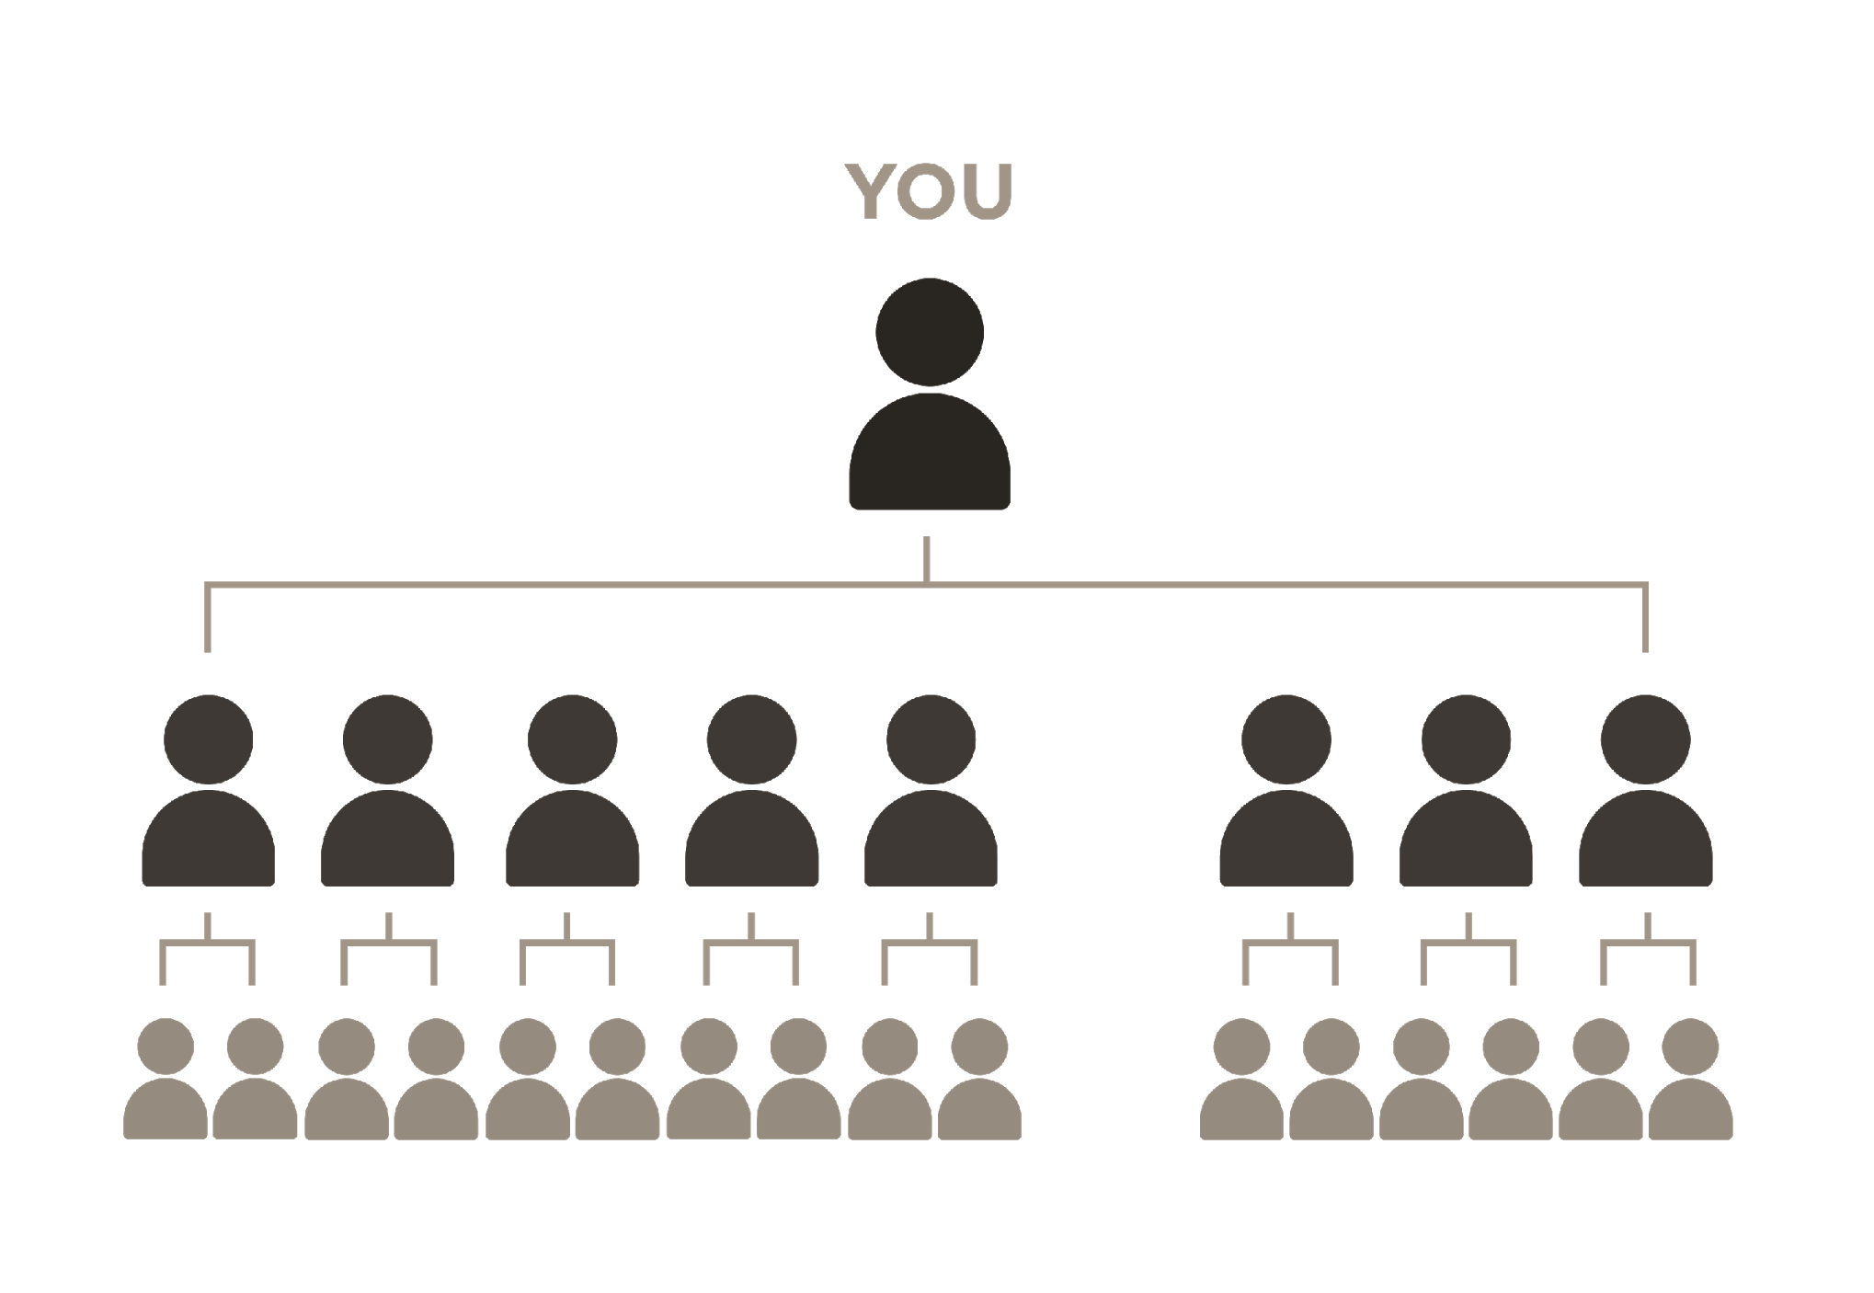
成功晉升為珍珠級經銷商級別
累積個人團隊消費總積分達到2,500 PGV
可獲得$800美元的獎勵
晉升珍珠級經銷商，您需要：
直接推薦8位合格經銷商
(任一區至少2位*)
或
直接推薦12位經銷商
(任一區至少3位*)
*加拿大會籍與印度會籍經銷商，請參考財務獎勵計劃

Slide 12
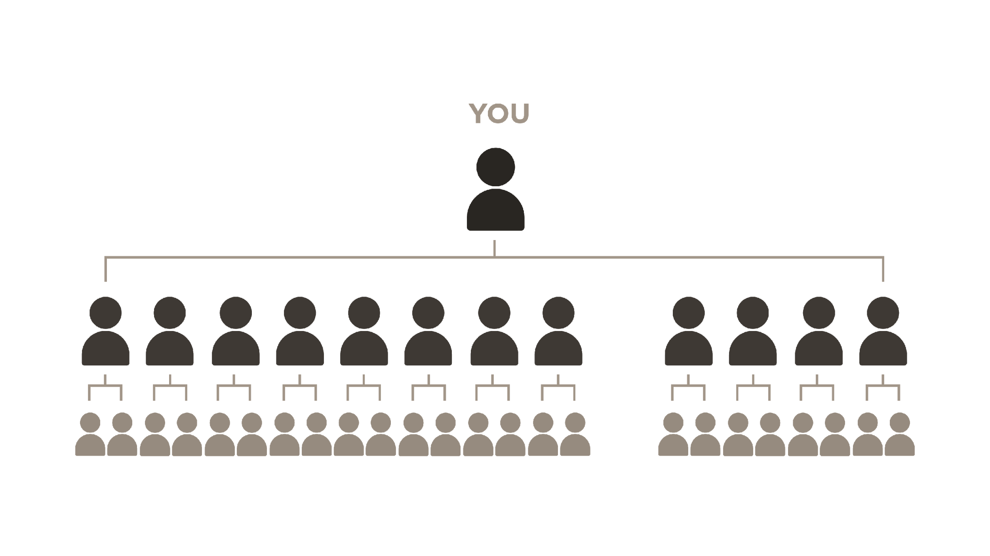
成功晉升為藍寶石級經銷商級別
累積個人團隊消費總積分達到4,500 PGV
可獲得$1,500美元的獎勵
晉升藍寶石級經銷商，您需要：
直接推薦12位合格經銷商
(任一區至少3位*)
*加拿大會籍與印度會籍經銷商，請參考財務獎勵計劃

Slide 13
成功晉升為藍寶石25級經銷商級別
累積個人團隊消費總積分達到10,000 PGV
可獲得$3,000美元的獎勵**
晉升藍寶石25級經銷商，您需要：
直接推薦12位合格經銷商
(任一區至少3位*)
且
於上一個月份完成25 消費紅利 (cycle)
*加拿大會籍與印度會籍經銷商，請參考財務獎勵計劃
**可能適用於50% 獎金規則

Slide 14
成功晉升為藍寶石50級經銷商級別
累積個人團隊消費總積分達到 15,000 PGV
可獲得 $4,000 美元的獎勵**
晉升藍寶石50級經銷商，您需要:
直接推薦12位合格經銷商
(任一區至少3位*)
且
於上一個月份完成50 消費紅利 (cycle)
**可能適用於50% 獎金規則
*加拿大會籍與印度會籍經銷商，請參考財務獎勵計劃

Slide 15
成功晉升為星光藍寶石級經銷商級別
累積個人團隊消費總積分達到 25,000 PGV
可獲得 $6,000 美元的獎勵**
晉升星光藍寶石級經銷商，您需要:
直接推薦12位合格經銷商
(任一區至少3位*)
且
於上一個月份完成100 消費紅利 (cycle)
*加拿大會籍與印度會籍經銷商，請參考財務獎勵計劃
**可能適用於50% 獎金規則

Slide 16
成功晉升為紅寶石級總裁經銷商級別
累積個人團隊消費總積分達到 75,000 PGV
可獲得 $10,000 美元的獎勵**
晉升紅寶石級總裁經銷商，您需要:
您必須具有藍寶石級經銷商資格，在任兩個直推團隊各產生至少一位藍寶石級經銷商
且
於上一個月份完成200 消費紅利 (cycle)
*加拿大會籍與印度會籍經銷商，請參考財務獎勵計劃
**可能適用於50% 獎金規則

Slide 17
成功晉升為綠寶石級總裁經銷商級別
累積個人團隊消費總積分達到 175,000 PGV
可獲得 $15,000 美元的獎勵**
晉升綠寶石級總裁經銷商，您需要:
您必須具有藍寶石級經銷商資格，在任四個直推團隊各產生至少一位藍寶石級經銷商
且
於上一個月份完成500 消費紅利 (cycle)
*加拿大會籍與印度會籍經銷商，請參考財務獎勵計劃
**可能適用於50% 獎金規則

Slide 18
成功晉升為鑽石級總裁經銷商級別
累積個人團隊消費總積分達到 350,000 PGV
可獲得 $20,000 美元的獎勵**
晉升鑽石級總裁經銷商，您需要:
您必須具有藍寶石級經銷商資格，在任六個直推團隊各產生至少一位藍寶石級經銷商
且
於上一個月份完成1,000 消費紅利 (cycle)
及
於當月份完成1,000 消費紅利 (cycle)
*加拿大會籍與印度會籍經銷商，請參考財務獎勵計劃
**可能適用於50% 獎金規則

Slide 19
!
重要說明
經銷商必須為活躍狀態且無涉及任何違規爭議案件，方具備參與本獎勵計劃之資格。
活動起始級別為美東時間2020年4月30日晚上 11:59 PM 當下的獎金支付級別。
什麼是個人團隊消費積分 ?
個人團隊消費積分由您直屬團隊所產生之積分，不含上屬網店推薦所產生的積分。
本獎勵計劃的PGV是否持續累計 ?
是，PGV在活動期間內可持續累積。
《舉例說明》若活動期間內，您為合格經銷商資格，並累積375 PGV，若您再累積375 PGV，並完成翡翠級經銷商資格，即能獲得200美元獎金。更進一步的級別描述，請參閱財務獎勵計劃。
3. 什麼是新PGV ?
於活動期間內(美東時間2020年4月30日晚上11:59至2020年6月30日晚上11:59)所產生的團隊消費積分。
4. 什麼是獎金支付級別 ?
獎金支付級別指獎勵計劃期間，現有經銷商於美東時間2020年4月30日晚上11:59在婕斯獎金計劃中領取獎金的級別依據，不包括由購買套餐所獲得的暫時級別。更進一步的級別描述，請參閱財務獎勵計劃。

Slide 20
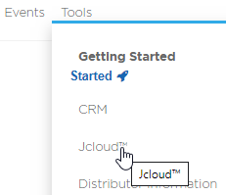
工具
電郵公告信息
Joffice™ 報告
培訓PPT
信息圖
活動概述及常見問題
All promotion tools can be found in Jcloud, located in Joffice, under Tools.

Slide 21
下一步
進入 www.JeunesseGlobal.com 並登入您的 Joffice 網店後台 / Jcloud
閱讀＂Diamond Vision 躍升璀鑽新視界”獎勵計劃中的文檔工具​
查看您的Joffice網店後台 - 我的事業- 事業報表， 以獲得更多獎勵信息
在獎勵計劃期間，藉由通話、網絡會議或任何會議中推廣宣傳躍升璀鑽新視界獎勵計劃
傾盡全力完成本獎勵計劃
透過設定目標，帶領您的團隊達標”躍升璀鑽新視界”獎勵計劃，贏得獎金

Slide 22
©2020 Jeunesse Global Holdings, LLC. All Rights Reserved. Published 04142020 Jeunesse and fountain logo are trademarks of Jeunesse Global Holdings, LLC

